Slide 1
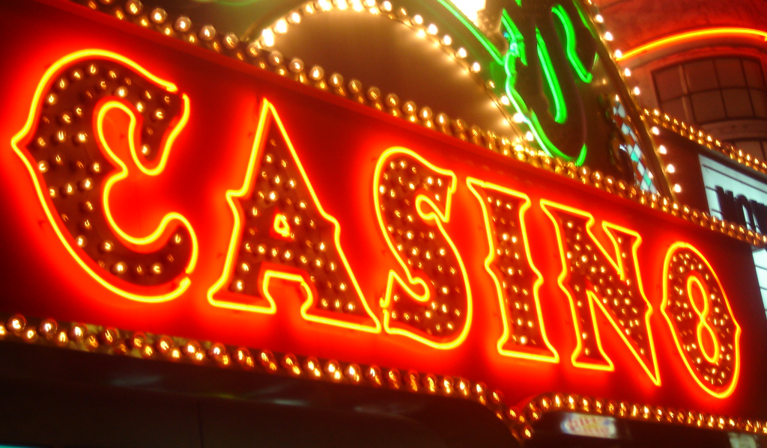
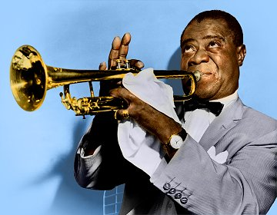

Louis Armstrong
JOSE LUIS

Slide 2

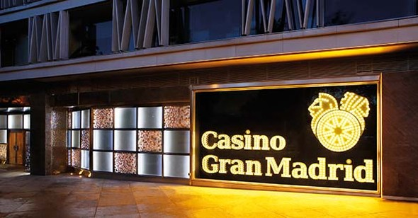

Slide 3

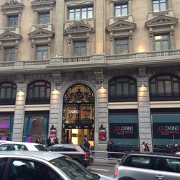
Casino Gran Vía
Chueca -Madrid,

Slide 4
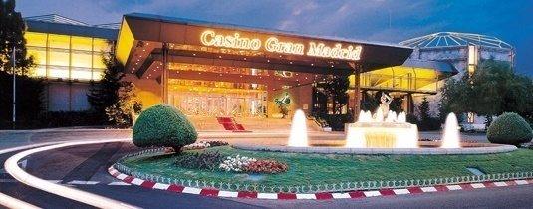

Slide 5
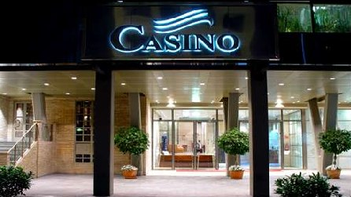
ZARAGOZA

Slide 6
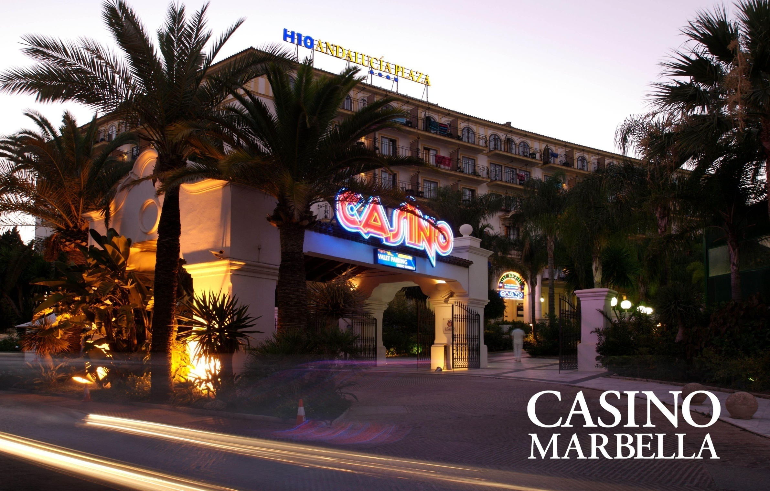

Slide 7

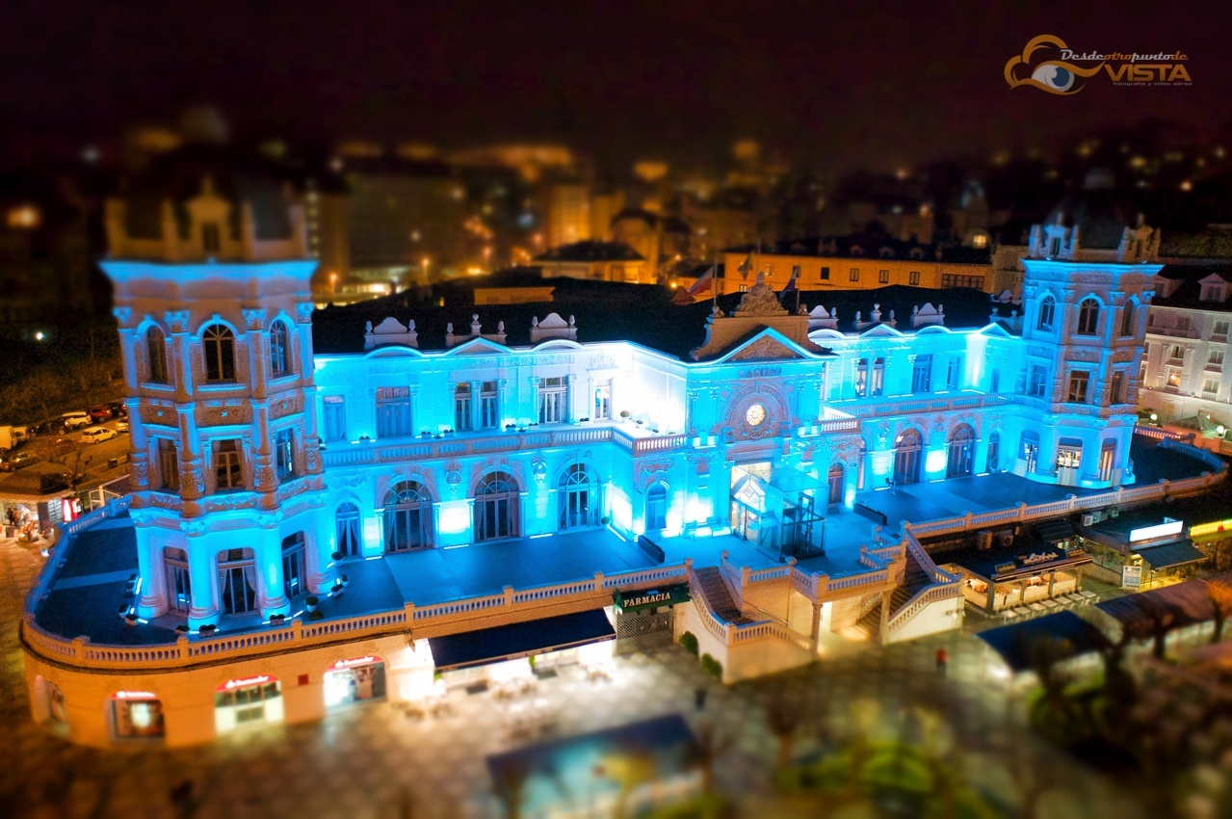
EL SARDINERO CANTABRIA

Slide 8
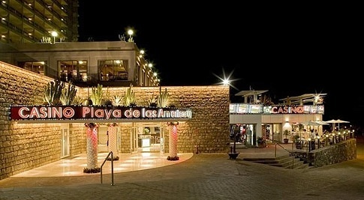

Slide 9
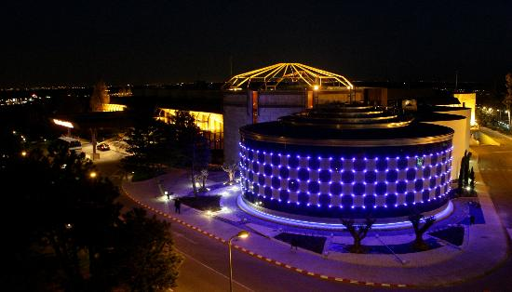
Casino Gran Madrid

Slide 10
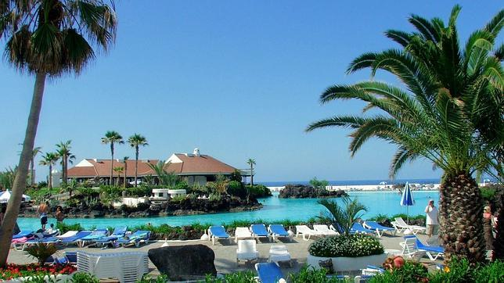
TENERIFE casino-taoro-lago-martianez

Slide 11
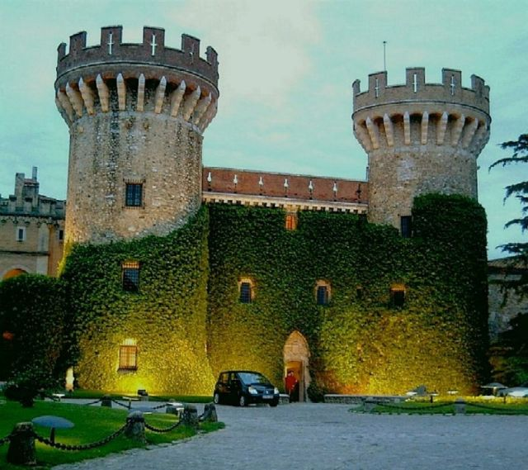
Casino de Perelada, España

Slide 12
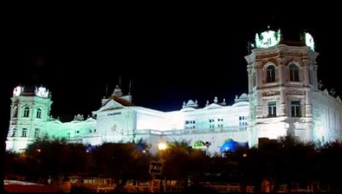
EL SARDINERO CANTABRIA

Slide 13
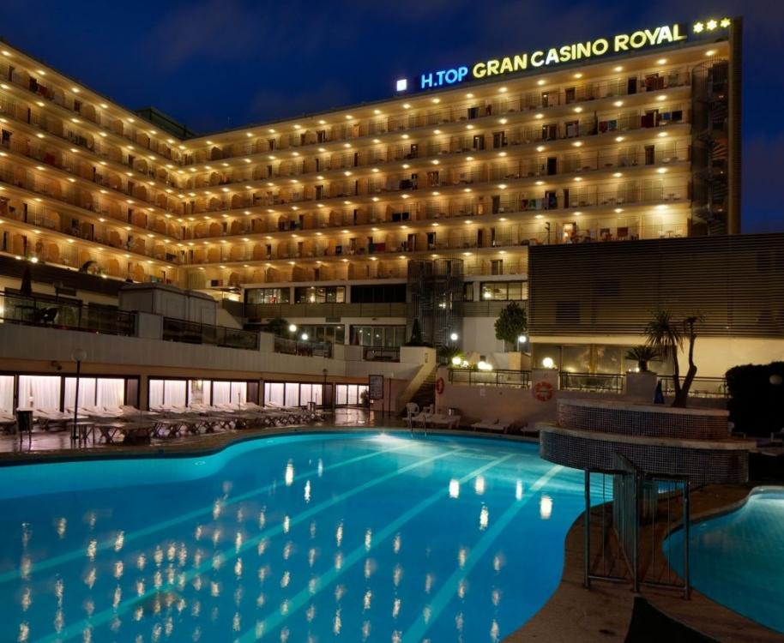
Lloret de Mar

Slide 14
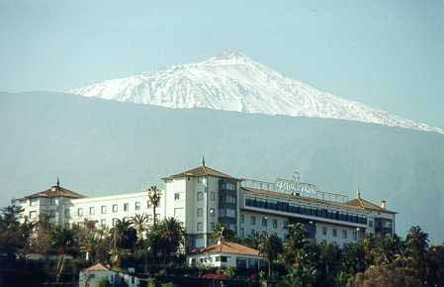
Casino Puerto de la Cruz, España

Slide 15
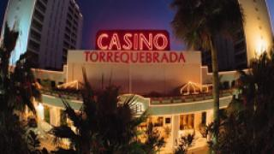
BENALMADENA

Slide 16
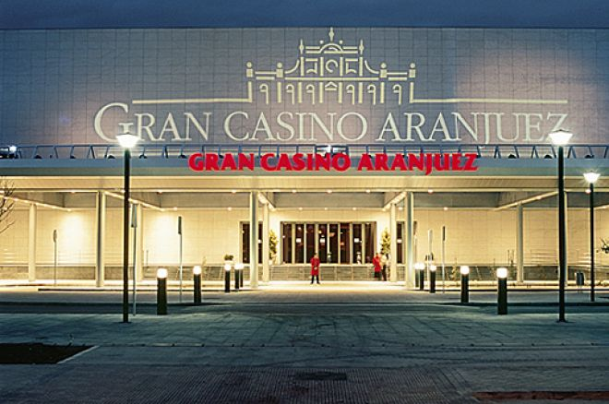

Slide 17
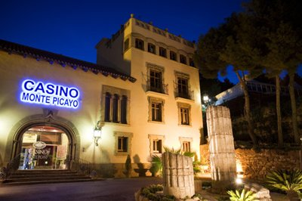

Slide 18
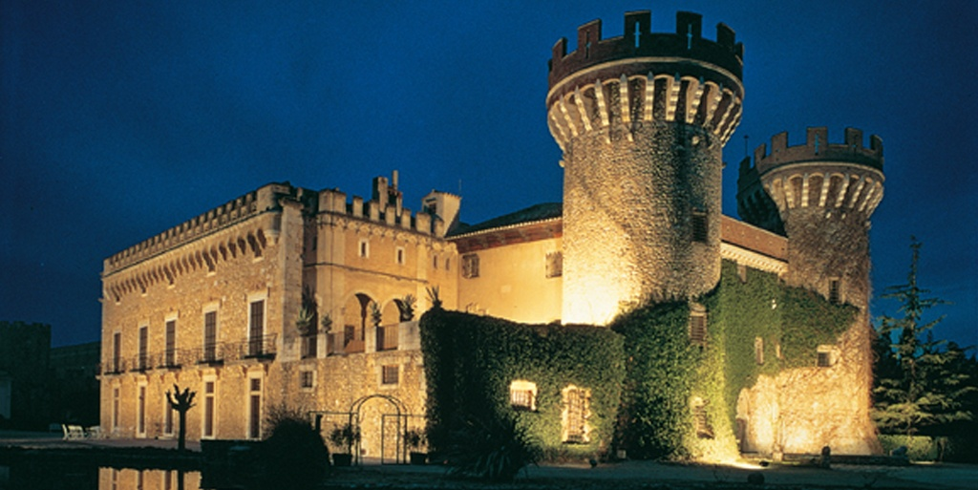
Casino Barcelona

Slide 19
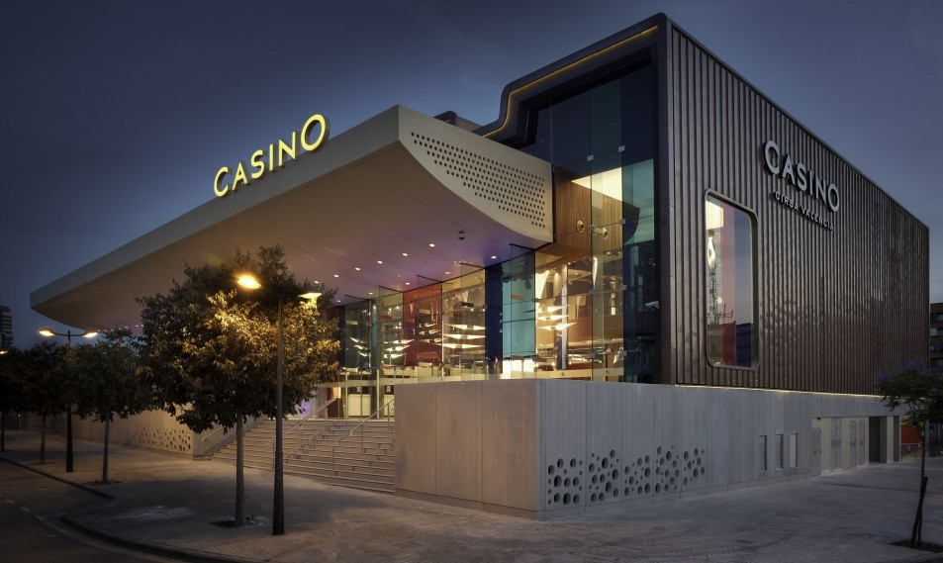
CIRSA CASINO VALENCIA

Slide 20
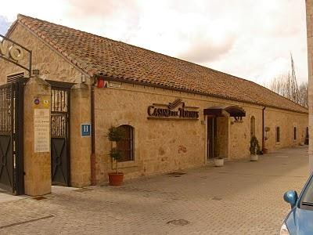
Casino del Tormes Salamanca

Slide 21
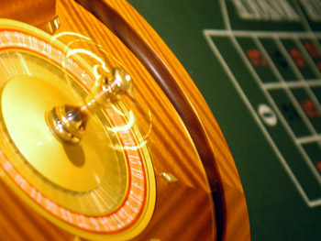
Otros países

Slide 22
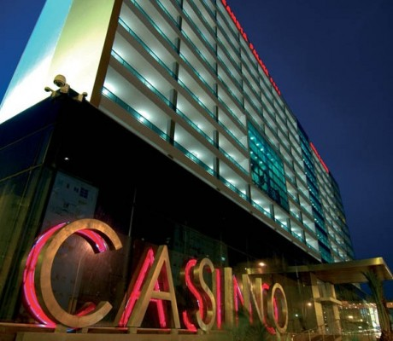

Slide 23
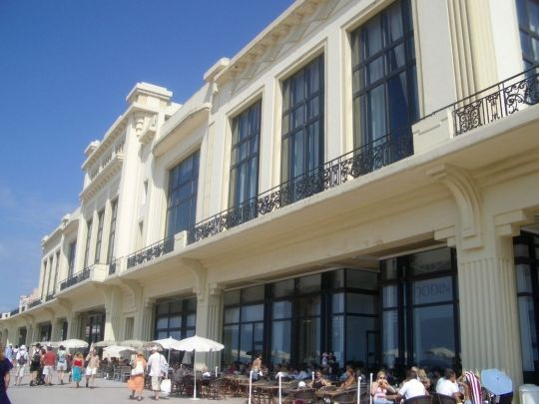
Casino de Biarritz, France

Slide 24
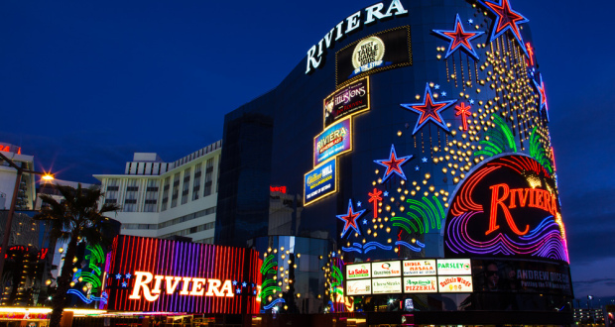
Riviera Maya

Slide 25
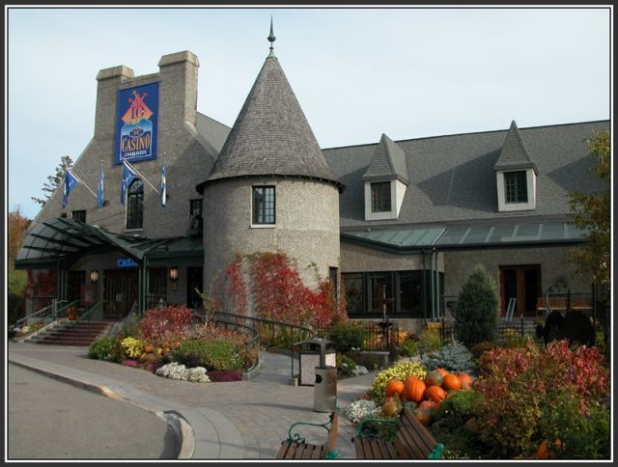

Casino de Charlevoix, Québec, Canada

Slide 26
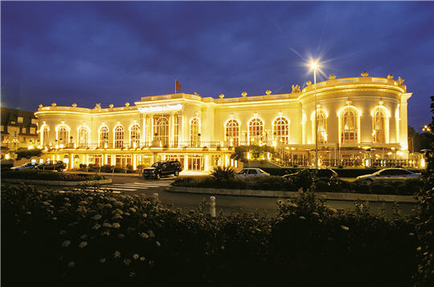
Casino de Deauville, France

Slide 27
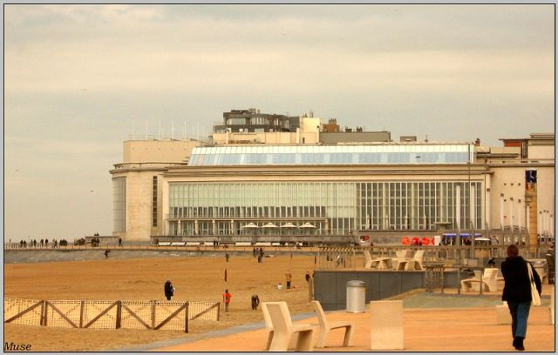
Casino de Ostende, Belgique

Slide 28
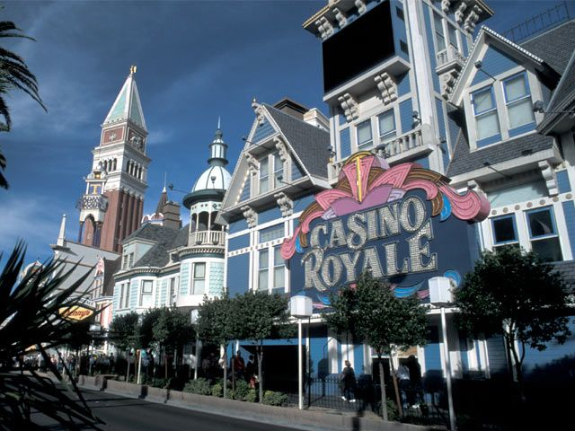
Casino Royale, Las Vegas, USA

Slide 29
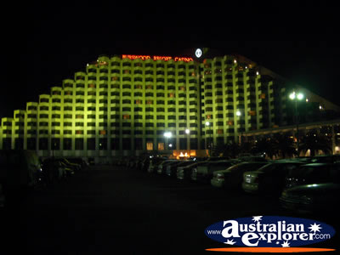
Casino de Perth,
Australie

Slide 30
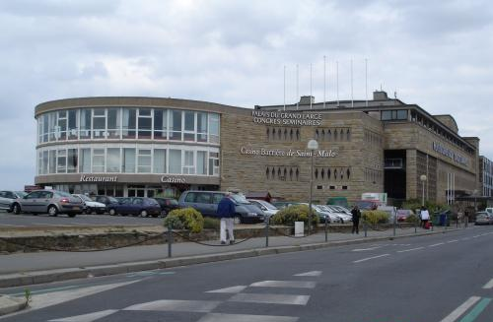
Casino de
St-Malo, France

Slide 31
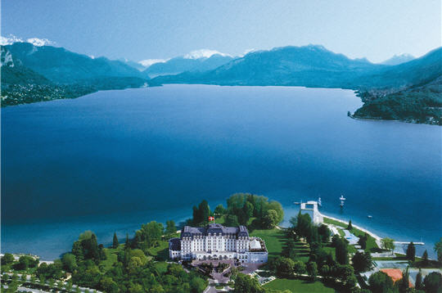
Casino Impérial d'Annecy, France

Slide 32
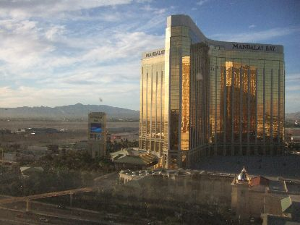
Casino Mandalay Bay Resort, Las Vegas, USA

Slide 33
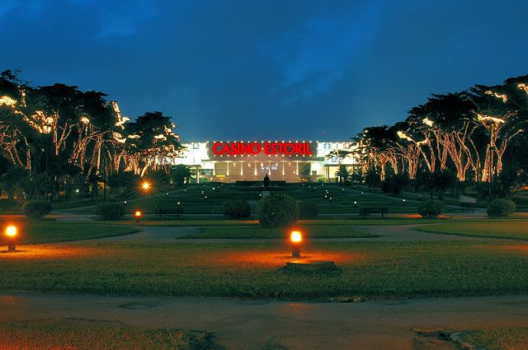
Casino Estoril, Lisbonne, Portugal

Slide 34
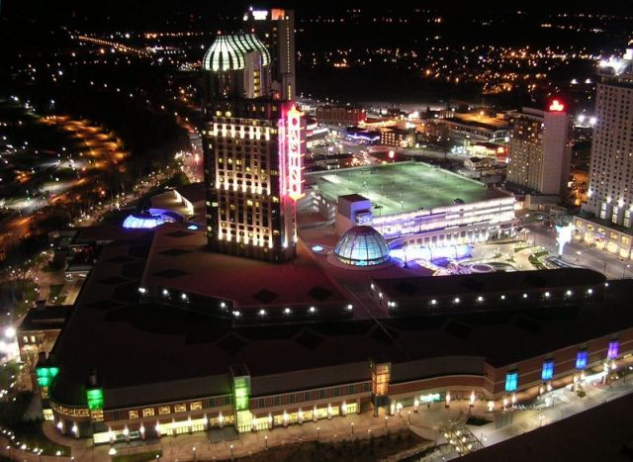
Casino de Niagara Falls, Ontario, Canada

Slide 35
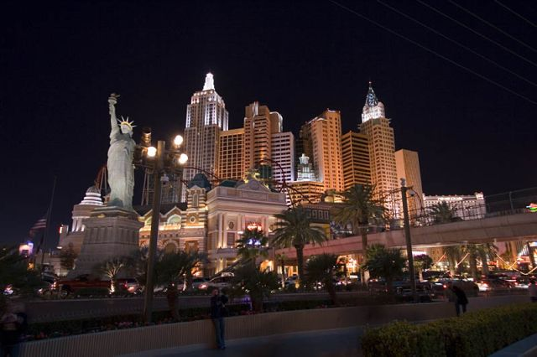

Casino New York à Las Vegas, USA

Slide 36
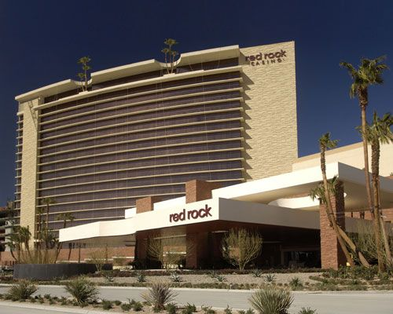
Casino Red Rock, Las Vegas, USA

Slide 37
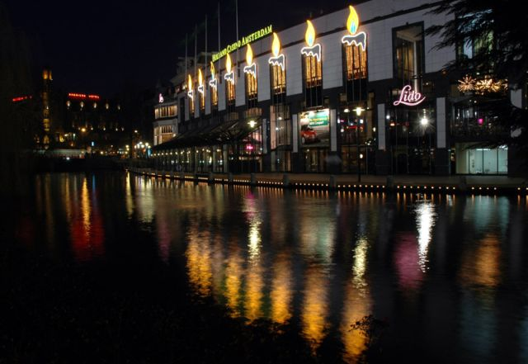
Casino de Amsterdam, Pays Bas

Slide 38
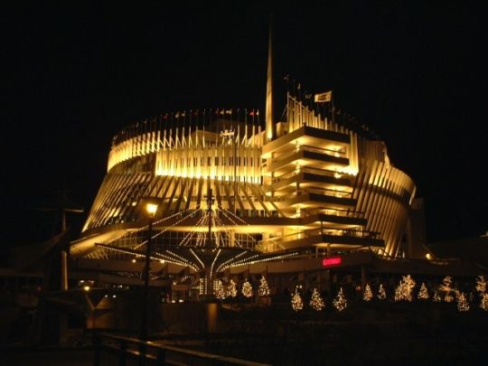
Casino de Montréal, Québec , Canada

Slide 39
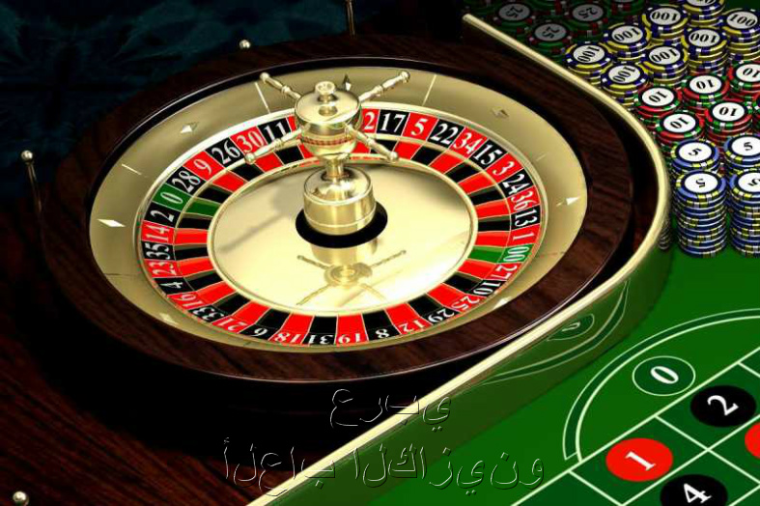

Slide 40
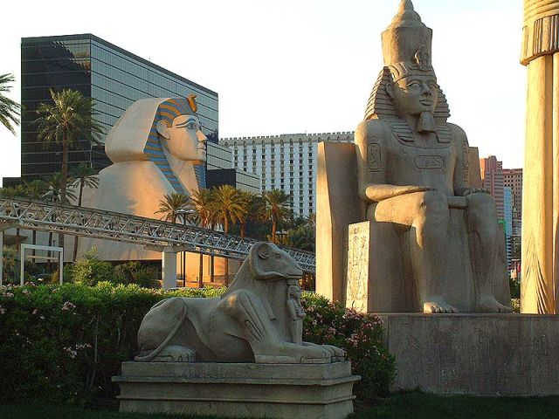
Casino Luxor à Las Vegas, USA

Slide 41
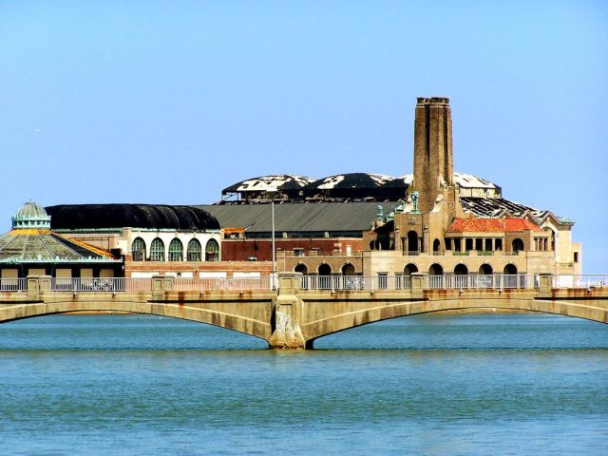
Old Casino, Asbury Park, New Jersey, USA

Slide 42
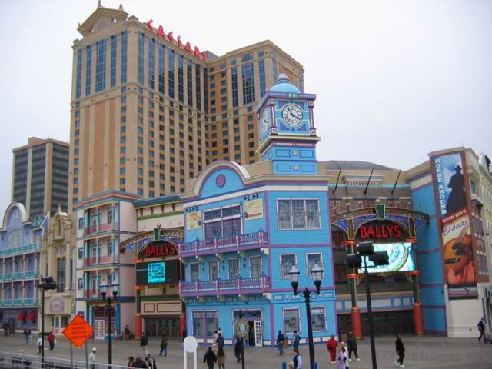
Casino Bally's Wild Wild West, Atlantic City, USA

Slide 43
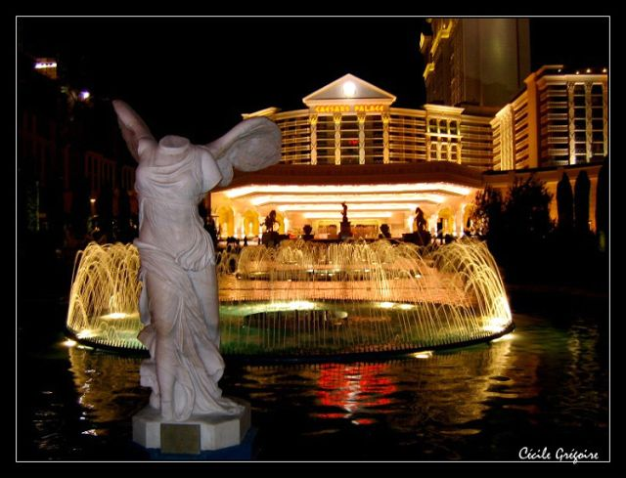
Casino Caesars Palace, Las Vegas, USA

Slide 44
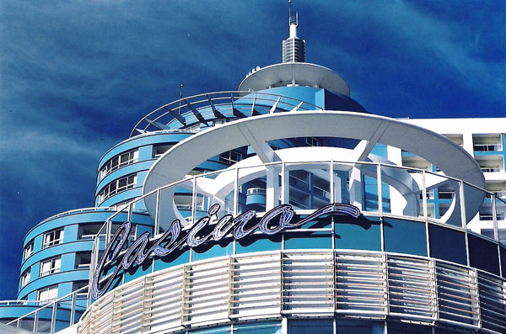
Casino Conrad, Punta Del Este, Uruguay

Slide 45
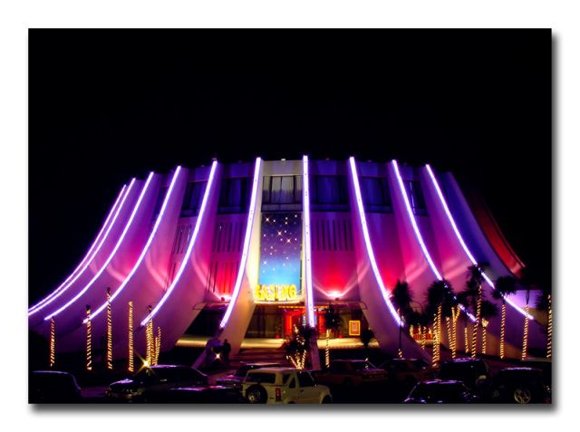
Casino de Madeira, Portugal

Slide 46
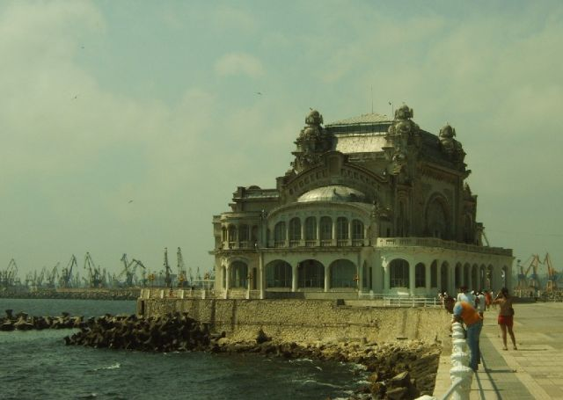
Casino Constanta, Roumanie

Slide 47
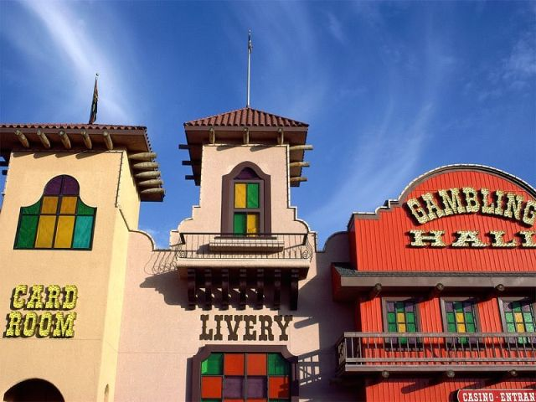
Casino Old Time, Las Vegas, Nevada, USA

Slide 48
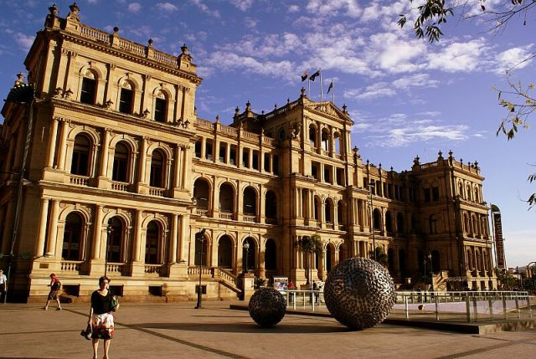
Casino Royale, Brisbane, Australie

Slide 49
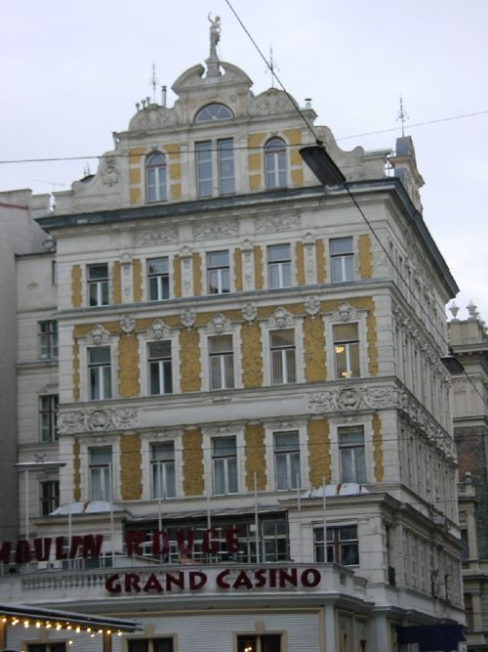

Grand casino de Vienne, Autriche

Slide 50

Casino Subotica, Serbie

Slide 51

Casino Lisboa, Lisbonne, Portugal

Slide 52

Casino Hacienda, Lima, Perú

Slide 53

Casino Planet Hollywood Resort, Las Vegas, USA

Slide 54

Casino Venetian Resort, Las Vegas, USA

Slide 55

Casino Fennia, Helsinki, Finlande

Slide 56

Casino de Monte-Carlo, Monaco

Slide 57


Casino du lac, Brésil

Slide 58

Casino de Spa, Liège, Belgique

Slide 59

Casino Sassy Sally's, Las Vegas, USA

Slide 60

Casino Radisson, Palm Beach, Aruba

Slide 61

Casino de Melbourne, Australie

Slide 62

Casino de Macao, Chine

Slide 63

Casino Trump Taj Mahal, Atlantic City, USA

Slide 64

Casino MGM Grand, Las Vegas, USA

Slide 65

Casino Korston, Moscou, Russie

Slide 66

Casino Showboat Hotel, Atlantic City, USA

Slide 67

Casino Mirage, Las Vegas, USA

Slide 68

Le Palais Vendramin, Casino de Venise, Italie

Slide 69

Casino San Rafael, Maldonado, Uruguay

Slide 70

Casino Flamingo, Hôtel Hilton, Las Vegas, USA

Slide 71

Casino Neverland, Boulder City, Nevada, USA

Slide 72


Casino Winey, Macao, Chine

Slide 73

Casino de Biarritz, France

Slide 74

Casino de Paris, Las Vegas, USA

Slide 75

Casino Povoa de Varzim, Portugal

Slide 76


Slide 77


Que tengas un buen día
Un fuerte abrazo
JOSE LUIS

Slide 78







¿Te ha gustado?
Puedes ver más entrando
Aquí
Además puedes recibir powerpoints en tu correo electrónico suscribiéndote aquí:

